Slide 1
CZECH II
Týden 3

Slide 2
Kde jsi byl /byla o víkendu?

Slide 3
www.kahoot.it

Slide 4
Kdy to bylo?
yesterday
last week, last month, last year
the day before yesterday
first / at first
then
in the end
for the first time
last
včera
minulý týden, minulý mesíc, minulý rok
předevčírem
nejdřív
pak / potom
nakonec
poprvé
naposled

Slide 5
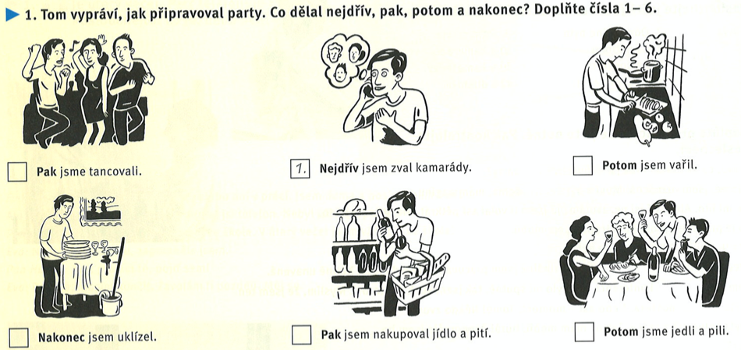

Slide 6
Dotazník
Kdy jsi byl /byla poprvé v České republice?
Kdy jsi byl /byla naposledy doma?
Co jsi ještě nikdy nedělal / nedělala?
otevřená otázka (open question)?

Slide 7
to know = vědět, znát, umět
https://www.youtube.com/watch?v=ULG0qtE4ywA&t=2s

Slide 8
55/4

Slide 9
55/1

